Slide 1


Wirtualna Myszka
  Akademia Górniczo-Hutnicza
  Laboratorium Biocybernetyki
  HCI4 – Wirtualna Myszka
  Tomasz Huczek
  Andrzej Jasiński
  konsultant: Jaromir Przybyło

Slide 2
Cele Projektu
sterowanie komputerem za pomocą dłoni
zadania
  modułowa budowa – stworzenie interfejsu
  poprawienie funkcjonalności
  rozpoznawanie nowych gestów

Slide 3
Budowa Programu
Kolejne etapy wykonywane w programie
  akwizycja obrazu
  przetwarzanie obrazu
  wyznaczenie obrazu prawdopodobieństwa
  lokalizacja dłoni, wykrycie gestów
  generacja poleceń dla systemu operacyjnego
akwizycja
obrazu
przetw.
obrazu
obraz
prawdop.
lokalizacja
dłoni
generacja
poleceń

Slide 4
Budowa Programu
dzięki modułowości zyskujemy
  łatwa możliwość dodawania nowej funkcjonalności
  elastyczność
  tworzenie zamiennych modułów
  testowanie różnych algorytmów
  łatwość w dalszym rozwijaniu projektu

Slide 5
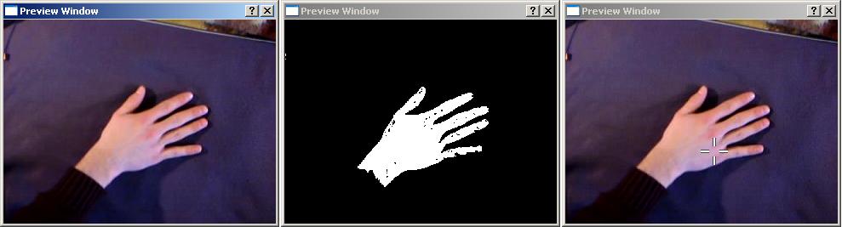
Zastosowane Algorytmy
model skóry w formacie kolorów HSV
wykrywanie ruchów dłoni za pomocą algorytmu CAMSHIFT
obliczenie momentów
wyznaczenie kątu obrotu dłoni

Slide 6
Gesty oraz sterowanie
wykrywane gesty
  przechylenie dłoni w prawą stronę
  przechylenie dłoni w lewą stronę
  zaciśnięcie dłoni
możliwość sterowania
  pozycyjne
  prędkościowe

Slide 7
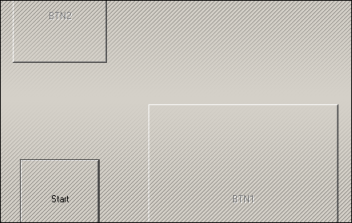
Testowanie
  stworzenie programu kalibrator oraz tester
      mierzenie czasu pomiędzy kliknięciami
      wyznaczanie współczynników sterowania

Slide 8
Wyniki testów
Wnioski
  trudności w sterowaniu systemem
  zbyt mała dokładność
  możliwość stworzenia systemów opartych o śledzenie dłoni, nie wymagających dużej dokładności

Slide 9
Wady rozwiązania
słabe oświetlenie w pomieszczeniu
  cienie
  nierównomierne oświetlenie dłoni
tło znajdujące się za dłonią
  tło w zakresie kolorów skóry

Slide 10
Możliwe usprawnienia
Budowa modułowa umożliwia
  bardzo łatwe rozwijanie możliwości programu
  pisanie nowych modułów
  poprawa zastosowanych algorytmów w obecnych modułach
  tworzenie alternatywnych modułów
  porównywanie działania modułów tego samego typu opartych na innych rozwiązaniach

Slide 11

Narzędzia
M$ Visual Studio 7.0
Biblioteka QT
Do akwizycji obrazu wykorzystano OpenCV

Slide 12
Koniec
Dziękujemy za uwagę

